Slide 1
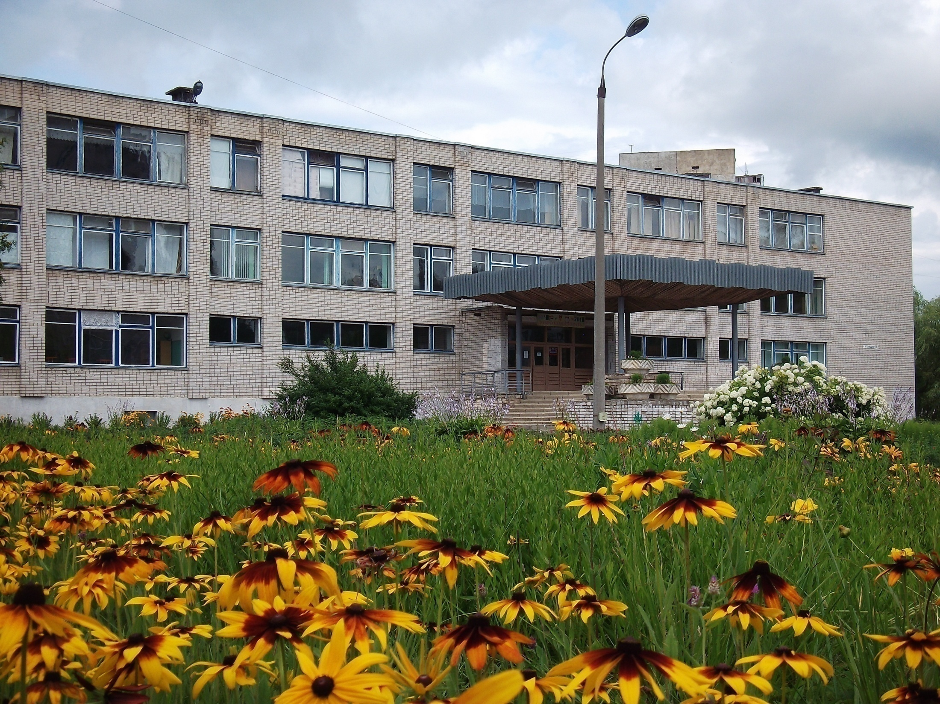
муниципального бюджетного общеобразовательного учреждения средняя школа № 9 г. Ярцево Смоленской области по итогам 2021/22 учебного года
ПУБЛИЧНЫЙ ДОКЛАД

Slide 2
Содержание:
Общая характеристика учреждения………………..3 – 6
Особенности образовательного процесса………7 – 20
Условия осуществления образовательного процесса…………………………………………………………..21 – 33
Результаты деятельности школы. Качество образования ……………………………………………………34 – 53
Социальная активность и внешнее партнерство……………………………………………………. 54 – 56
Финансово-экономическая деятельность ……..57
Перспективы и планы развития ……………………..58

Slide 3
1. Общая характеристика МБОУ СШ № 9
Название ОУ | Муниципальное бюджетное общеобразовательное учреждение средняя школа № 9 г. Ярцево Смоленской области
Тип | Общеобразовательное учреждение
Организационно - правовая форма | Муниципальное учреждение
Год основания | 1988
Директор | Хайкова Елена Анатольевна, «Почётный работник общего образования РФ»
Лицензия на право ведения образовательной деятельности | № 4662 от 14.10.2011
Свидетельство о государственной аккредитации | № 1787 от 07.03.2012
Устав | Зарегистрирован 16.06.2015
Количество учеников на конец года | 298 школьников, 15 классов-комплектов Начальная школа: 99 учеников. Основная школа: 175 ученика Старшая школа: 24 учеников. Средняя наполняемость классов: 20 учеников.
Режим работы | 5-дневная неделя в 1 – 11 классах 1 смена, 2 потока : начало 1 потока 8.00, 2 потока 8. 50 ; вторая половина дня для проведения кружков, факультативов, спортивных секций Группа продлённого дня для учащихся 2 - 3 кл. с 12.00 до 18.00
Контакты | Телефон и факс:(848143) 5-37-13, e-mail: mboush9@yandex.ru
Адрес сайта | school-9.gov67.ru

Slide 4
1. Общая характеристика МБОУ СШ № 9
МБОУ СШ № 9 – одна из трех средних общеобразовательных школ располагающихся в небольшом микрорайоне г. Ярцево. Город, как и район, являются дотационными. Родители учащихся работают в сфере обслуживания или на предприятиях города, многие работают вахтовым методом в других регионах страны.
Контингент учащихся:
Учащиеся из многодетных семей | 34
Опекаемые учащиеся | 5
Учащиеся, проживающие с родственниками без оформления опекунства | 8
Учащиеся из неполных семей | 89
Дети матерей-одиночек | 12
Малообеспеченные семьи | 52
Дети-инвалиды | 2
Дети, обучающиеся индивидуально на дому по состоянию здоровья | 4
Распределение учащихся по уровням образования:
Уровень образования | Количество учащихся
Начальное общее | 99
Основное общее | 174
Среднее общее | 24

Slide 5
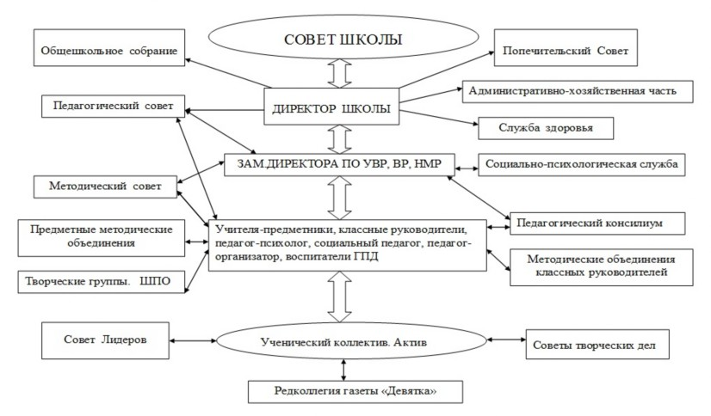
1. Общая характеристика МБОУ СШ № 9
Управление школой осуществляется в соответствии с законодательством Российской Федерации и Уставом школы на основе принципов демократии и гласности в форме широкого участия педагогического, родительского и ученического коллективов в организации всей внутришкольной жизни.

Slide 6
1. Общая характеристика МБОУ СШ № 9
С 2019 года педагогический коллектив школы стал работать по программе развития «От успеха в школе — к успеху в жизни»
Цели программы:
обеспечение доступности качественного образования,
соответствующего современным требованиям общества;
обеспечение условий для устойчивого развития
школы в соответствии со стратегией развития
российского образования и достижения нового качества образования;
разработка моделей организации образовательной практики школы в соответствии с требованиями ФГОС НОО, ООО и создание целостной образовательной среды школы для перехода на ФГОС СОО;
достижение современного качества образования, обеспечивающего развитие личностных достижений ученика, его компетентностей как основы активной гражданской позиции и социальной успешности.
Для реализации поставленных целей коллектив школы решает следующие задачи:
Направления и задачи Программы
1. Удовлетворить потребности всех категорий участников образовательного процесса в получении доступного качественного общего и дополнительного образования.
2. Создать условия для повышения качества образования через реализацию индивидуальной образовательной траектории учащихся, в том числе выбора программ профильного обучения.
3. Обеспечить качественный переход школы на выполнение Федеральных государственных образовательных стандартов с соблюдением преемственности всех уровней образования.
4. Создание психолого-педагогической и пространственной среды, обеспечивающей благоприятные, психологически комфортные, педагогически и социально оправданные условия обучения и повышающей удовлетворенность потребителей образовательными услугами школы.
5. Оптимизация системы профессионального и личностного роста педагогических работников как необходимое условие современных образовательных отношений.
6. Обновление организации, содержания и технологий образовательного процесса в направлении обеспечения оптимальных условий формирования духовно - нравственной, социально - адаптированной и профессионально - ориентированной личности гражданина Российской Федерации.
7.Развивать воспитательную систему, позволяющую каждому школьнику раскрыть и максимально реализовать свои индивидуальные творческие способности, в том числе за счет расширения спектра программ дополнительного образования детей и внеурочной деятельности, сохраняя традиции школы.
8. Развивать ресурсное (материально-техническое, кадровое, научно-методическое) обеспечение учебно-воспитательного процесса за счет эффективного планирования финансово-хозяйственной деятельности ОУ.

Slide 7
2. Особенности образовательного процесса
В школе реализуются образовательные программы:
В основу реализации образовательных программ заложен принцип преемственности.
Среднего общего образования
Основного общего образования
Начального общего образования

Slide 8
2. Особенности образовательного процесса
Начальная школа:
В начальной школе все классы обучаются по программам, соответствующим ФГОС НОО.
Обучение младших школьников ведется по программе авторской линии: «Школа России».
Выбор программы обучения учащихся 1-х классов определялся родителями.
В рамках реализации образовательной программы ФГОС НОО для учащихся предложено 38 кружков по 5 направлениям: спортивно-оздоровительному, духовно-нравственному, социальному, обще-интеллектуальному, общекультурному. Тематика кружков определяется по запросу школьников и их родителей.
Для обеспечения равных стартовых возможностей поступающих в первый класс в школе с апреля реализуется программа «Школа будущих первоклассников».

Slide 9
2. Особенности образовательного процесса
Основная школа
В основной школе преподавание учебных предметов ведется по разным авторским линиям, соответствующим ФГОС ООО.
Для учащихся основной школы организована работа 11 кружков по 5 направлениям: спортивно-оздоровительному, духовно-нравственному, социальному, обще-интеллектуальному, общекультурному. Тематика кружков определяется в соответствии с запросами обучающихся и их родителей (законных представителей) в рамках финансирования школы.
Для учащихся 9-х классов организована работа курсов по выбору с учетом их образовательных потребностей и перспектив: «Готовимся к ОГЭ по математике», «Индивидуальный итоговый проект». С целью самоопределения обучающихся 8 и 9-х классов в рамках внеурочной деятельности организована работа курса «Я и мой выбор».

Slide 10
2. Особенности образовательного процесса
Средняя школа
В основной школе преподавание учебных предметов ведется по разным авторским линиям, соответствующим ФГОС СОО.
Учебные планы для 10 и 11 класса учитывают требования ФГОС СОО и образовательные потребности старшеклассников.
Обучающиеся 10 и 11 классов выбрали универсальный профиль с углубленным изучением русского языка. В данных классах помимо обязательных предметов базового уровня, обучающиеся выбрали дополнительные предметы и элективные курсы в соответствии с образовательными перспективами. В соответствии с образовательными запросами работа в 10 классе организована в 3-х малых группах, в 11 классе – в 4-х малых группах

Slide 11
2. Особенности образовательного процесса
В связи со сложной эпидемиологической обстановкой в условиях распространения новой коронавирусной инфекции работа в школе организована в 2 потока с целью минимизации контактов между учениками разных классов. Отменена кабинетная система обучения, исключение: проведение уроков химии, физики и информатики, для которых нужны лабораторное оборудование и ПК, а также английского языка, где класс делится на группы

Slide 12
Кружки и секции, работающие на базе ОУ
№ | Ф.И.О. преподавателя | Кол-во часов | Классы | Количество обучающихся | Название
1 | Долгушина М.Н. | 2 (юноши, девушки) | 7-9 | 15 | Баскетбол
2 | Медведева Т.В. | 1 | 5-7 | 15 | Рукодельница
3 | Романюк Е.А. | 1 | 6-7 | 16 | Хозяин в доме
4 | Максимович Н.Е. | 1 | 7-8 | 11 | Юный химик
5 | Парфёнова Ю.С. | 1 | 5-10 | 28 | Юнармеец
6 | Парфёнова Ю.С., Маслобойникова Н.И. | 1 2 группы | 5-6 7-11 | 15 28 | Продвижение. Школа актива.
7 | Даниелян Э.Р. Медведева Т.В Шустова Е.В., Маслобойникова Н.И. | 1 4 группы | 8 8 9 9 | 18 20 16 20 | Мой выбор
8 | Даниелян Э.Р. Медведева Т.В | 1 2 группы | 8 8 | 18 20 | Основы проектной деятельности

Slide 13
2. Особенности образовательного процесса
Для реализации образовательных программ широко используются образовательные технологии:
Педагогические образовательные технологии | Количество учителей, использующих образовательные технологии | Процент учителей, использующих образовательные технологии
Технология дифференцированного обучения | 23 | 100%
Технология проектного обучения | 23 | 100%
Технология критического мышления | 17 | 74%
Технология полного усвоения | 13 | 57%
Технология проблемного обучения | 20 | 87%

Slide 14
2. Особенности образовательного процесса
Учителя школы активно участвуют в реализации программы развития школы, образовательных программ и подпрограмм всех уровней общего образования. Школа передового опыта способствует повышению профессионального уровня педагогов.
Объединения педагогов школы
Название ТГ/РГ | Ф.И.О. руководителя | Методическая тема
РГ учителей по введению ФГОС 2021 | Алексеева О.А. | Организация введения обновленных ФГОС НОО и ФГОС ООО в 1 и 5 классах в новом учебном году
ТГ учителей, работающих по Программе развития школы «От успеха в школе — к успеху в жизни» | Алексеева О.А. | обеспечение доступности качественного образования, соответствующего современным требованиям общества; обеспечение условий для устойчивого развития школы в соответствии со стратегией развития российского образования и достижения нового качества образования; разработка моделей организации образовательной практики школы в соответствии с требованиями ФГОС НОО, ООО и создание целостной образовательной среды школы для перехода на ФГОС СОО; достижение современного качества образования, обеспечивающего развитие личностных достижений ученика, его компетентностей как основы активной гражданской позиции и социальной успешности.

Slide 15
Основные направления воспитательной деятельности
Военно-патриотическая игра «Зарница»;
«Юнармеец»;
Проект «Аллея Памяти»; «Памятный знак к 30-летию школы»; бессрочный проект «Листая Памяти альбом…» (по материалам семейных альбомов);
Военно-патриотический смотр-конкурс;
Вахта Памяти «Пост№1»;
Деятельность школьного историко-краеведческого музея.
Гражданско-патриотическое
«Академия школьных наук»;
Школьное НОУ «Эврика»;
НПК «Старт в науку»;
НПК «Край мой Смоленский, край мой любимый!»;
Тематические радиопередачи;
Выпуски школьной газеты «Девятка».
Учебно-познавательное
Дни Здоровья;
Спортивные соревнования в рамках «Президентских состязаний»;
Дружественные спортивные встречи с командами старшеклассников школ микрорайона;
«Веселые старты»;
«А ну-ка, девушки!»;
Конкурсы санбюллетеней и агитбригад «Молодое поколение выбирает ЗОЖ»
Спортивно-оздоровительное
Нравственно-эстетическое
Акция милосердия «Всемирный День сердца»;
«Весенняя неделя Добра»;
«Православный марафон»;
Шефская помощь приюту для бездомных животных;
Заседания семейного клуба «Россияне» и др.

Slide 16
Основные направления воспитательной деятельности
Организация летней трудовой практики;
Облагораживание территории школы (школьные клумбы, Зимний сад, Летний сад).
Уход за животными в Живом уголке;
Облагораживание территории Аллеи Памяти, памятных мест города «Обелиск»;
Ежедневное обеспечение санитарного состояния закрепленных за классами кабинетов;
Генеральные уборки помещений школы, субботники
.
Трудовое
Экологическое
Сетевое взаимодействие с Ярцевским лесхозом
Школьный проект «Вишневый сад»
Операция «Птицы ждут помощи!»
Благоустройство пришкольной и территории города;
Акция «Генеральная уборка страны»;
Операции «Подснежник»; «Вода на Земле» и др.,
Конкурс экологического плаката, приуроченного Дню Земли;
Создание банка данных детей, находящихся в социально опасном положении
Оформление стенда «Мои права и обязанности»;
Организация встреч с волонтерами города;
Конкурс санбюллетеней «Хочешь быть здоровым -будь им»!;
Общешкольная акция «Мы за здоровый образ жизни».
Профилактика правонарушений
Работа с родителями
Семейный клуб «Россияне»;
«Клуб выходного дня» (организация совместных экскурсионных поездок);
Тематические родительские собрания;
Творческие выставки поделок, рисунков, проектов;
Дни открытых дверей;
.

Slide 17
2. Особенности образовательного процесса
В школе традиционно реализуется подпрограмма «Одаренные дети». Основные направления программы: выявление, сопровождение и развитие одаренных детей.
В рамках реализации программы в школе проводятся предметные олимпиады: «Шаг в будущее», школьный этап Всероссийской олимпиады школьников, интеллектуальные, творческие конкурсы разных уровней и направлений, спортивные соревнования, организована работа НОУ «Эврика», проводятся школьные НПК.

Slide 18
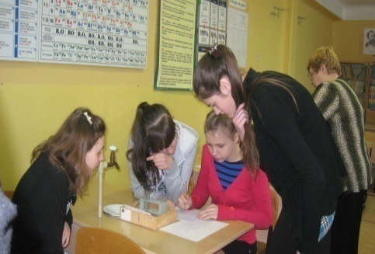
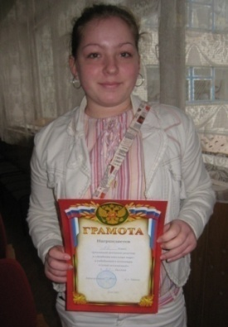
2. Особенности образовательного процесса
Структура научного общества учащихся
«Эврика»
Общее собрание НОУ
Совет НОУ
Научные сеции
Валеоло-
гическая
Филологи-
ческая
Краеведение
Естественно-
научная
Гуманитарная
Первые
шаги
В школе уже 17 лет функционирует научное общество учащихся «Эврика», которое объединяет школьников с высоким интеллектуальным потенциалом, высокой мотивацией, позволяет им приобрести навыки научного исследования, проектной деятельности, реализовать свои образовательные потребности, приобрести опыт публичных выступлений и научных дискуссий. Результатом работы НОУ являются ежегодные ученические научно-практические конференции школьного, районного, регионального и всероссийского уровней. Ученики школы, представившие свои проекты в 2021 г., стали финалистами «Большой перемены».
Формирование единого проектного пространства в школе повысило интерес обучающихся к проектной и учебно-исследовательской деятельности.

Slide 19
2. Особенности образовательного процесса
Подготовка обучающихся высокого уровня
Наличие индивидуальных учебных планов и индивидуальных образовательных траекторий. | Да. 10 класс – малые учебные группы (количество -3) - 10 обучающихся. 11 класс - малые учебные группы (количество -4) - 15 Итого: 25 уч.
Рост доли обучающихся, имеющих достижения (олимпиады, интеллектуальные конкурсы, научно-практические конференции) | 2020/21 уч.год. Доля участия 73%, доля качества 32% Итого: рост доли участия – 5%, рост доли качества – 6% 2021/22 уч.год. Доля участия 73%, доля качества 34%
Организация системных исследований, мониторинга индивидуальных достижений учащихся, системы выявления детей с повышенным уровнем способностей | Проведение школьной олимпиады и НПК Участие в ВсОШ разных уровней Участие в олимпиадах, конкурсах, конференциях, соревнованиях. Ведение Банка данных «Одаренные дети» Индивидуальное сопровождение
ШТУР (школьный тест умственного развития) | 5, 6 классы | Выше нормы – 13%, норма – 62%, снижен – 9%, низкий – 10%, очень низкий – 6%
Прогрессивные матрицы Равена | 10 класс | Высокий - 10%, средний - 70%, низкий - 20%
Тест Торренса | 2 класс | Оригинальность - 13%, разработанность - 12%,
Вербальные тесты творческого мышления «Необычное использование» по Дж. Гилфорду | 4 класс | Оригинальность - 20%, разработанность - 24%,
Наличие банка данных о детях с повышенным уровнем способностей в различных видах деятельности | Банк данных «Одарённые дети»

Slide 20
2. Особенности образовательного процесса
Доля детей, охваченных научной, исследовательской деятельностью в научных обществах учащихся | 44%
Установление взаимодействия с учреждениями высшего образования, другими ОО, организациями дополнительного образования детей для расширения возможностей организации исследовательской и проектной деятельности учащихся (договоры о сотрудничестве). | - Образовательные организации дополнительного образования: МБОУ ДОД ДЮСШ, МБОУ ДОД СЮН, - МБОУ ДОД ЦДТ, МБУ Ярцевский молодежный центр; - Учреждения культуры: городской историко-краеведческий музей; музей МБУ Ярцевский молодежный центр; - Ярцевское благочиние, - СОГКУ «Центр занятости населения Ярцевского района»; - Приют для животных «Доброе сердце»; лесхоз.
Наличие системы поощрения педагогов, работающих с одарёнными детьми | Положение о поощрении педагогов, работающих с одарёнными детьми. Индивидуальные и групповые консультации с обучающимися неуспевающими и низко мотивированными
Наличие мероприятий для родителей по вопросам выявления, поддержки и развития способностей и талантов детей. | - Наличие нормативной базы - Непрерывная система олимпиад и интеллектуальных конкурсов - Работа в школе НОУ, исследовательских кружков, конференций исследовательских работ учащихся - Развитие проектной и исследовательской деятельности учащихся - Профориентационная работа с участием представителей ВУЗов, колледжей - Чествование одаренных детей -Обновление банков данных «Одаренные дети», «Методическая копилка педагогов» - Система адресного мониторинга

Slide 21
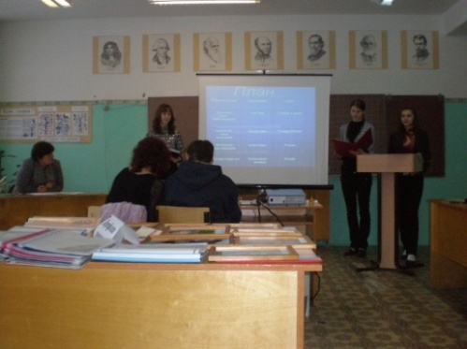
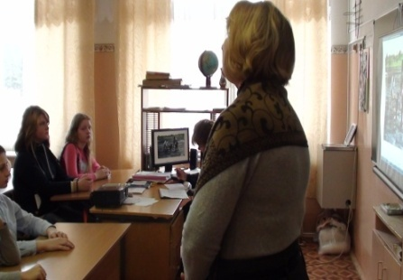
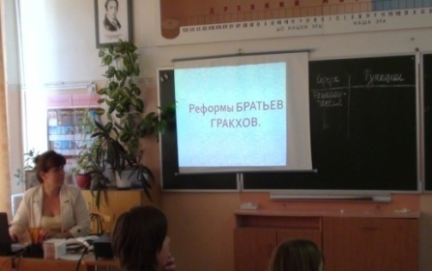
3. Условия осуществления образовательного процесса
МБОУ СШ № 9 ориентирована на обучение, воспитание и развитие учащихся с учётом их индивидуальных и психофизических особенностей, учебных возможностей, образовательных потребностей, личностных склонностей. Гордостью школы являются 42 золотых, 52 серебряных и 3 «бриллиантовых» медалиста.
Образовательный процесс организован с учетом требований о максимально допустимой нагрузке обучающихся. Расписание уроков составлено в соответствии с нормативами СанПиН. Продолжительность уроков 40 минут, в 1 классах в 1 полугодии – 30 минут. Перемены по 10-20 минут. Продолжительность учебного года 34 учебные недели, в 1-х классах 33 учебные недели, в 9-х и 11-х – 33 учебные недели без учета периода ГИА.
Средняя наполняемость классов по школе – 19 учеников, в т.ч. в начальной школе – 25 учеников, в основной – 19, в средней – 12 учеников.
В 2021/22 уч.г. отменена кабинетная система. Обучающиеся проходят обучение в отдельных кабинетах, которые имеют АРМ и выход в интернет.
Видео-, ауди- и мультимедийная аппаратура, выход в Интернет позволяют использовать современные формы и методы обучения, ЭОР, интерактивные учебные пособия..

Slide 22
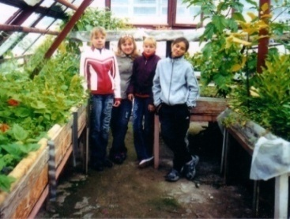
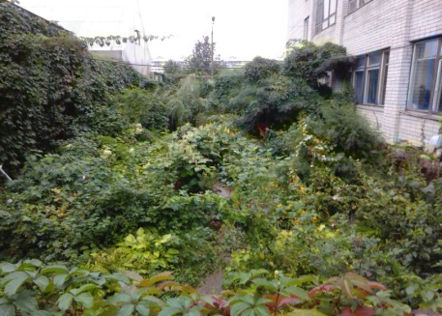
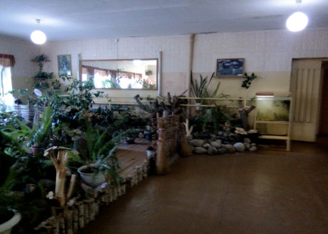
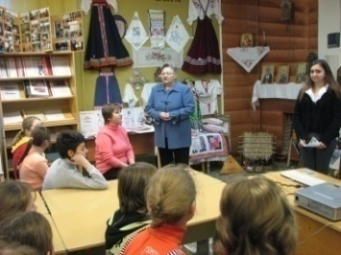
3. Условия осуществления образовательного процесса
Под руководством учителя технологии Романюк Е.А. в школе функционирует зимний сад и живописный пришкольный участок. Зимний сад, пришкольный участок – место проведения практических и исследовательских работ для школьников, проведения экскурсий для воспитанников детских садов микрорайона.
Школьный музей – место проведения уроков гражданственности, встреч с ветеранами, изучения русских и православных традиций и обычаев.
Актовый зал школы – место проведения творческих и интеллектуальных конкурсов, встреч в интересными людьми, проведения общешкольных мероприятий, но он требует ремонта.
Также в школе работают медицинский и прививочный кабинеты, где проводится вакцинация детей и первичный прием школьников.
Библиотека с читальным залом обеспечивают школьников учебной и дополнительной литературой, периодическими изданиями разных направлений.
Школьная столовая на 300 посадочных мест и буфет обеспечивают школьников горячим питанием.

Slide 23
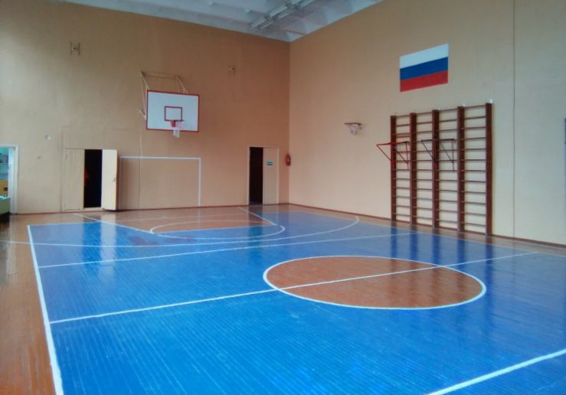
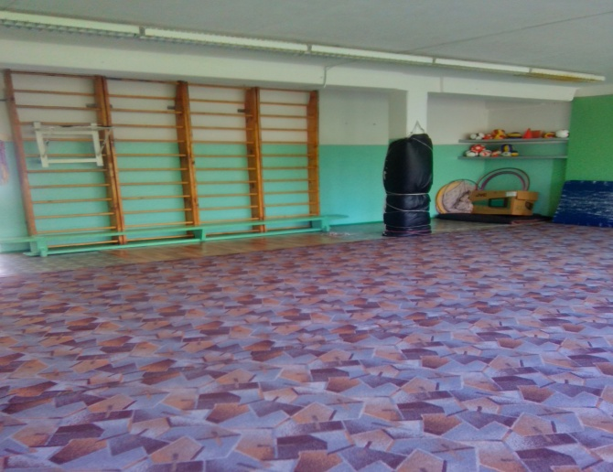
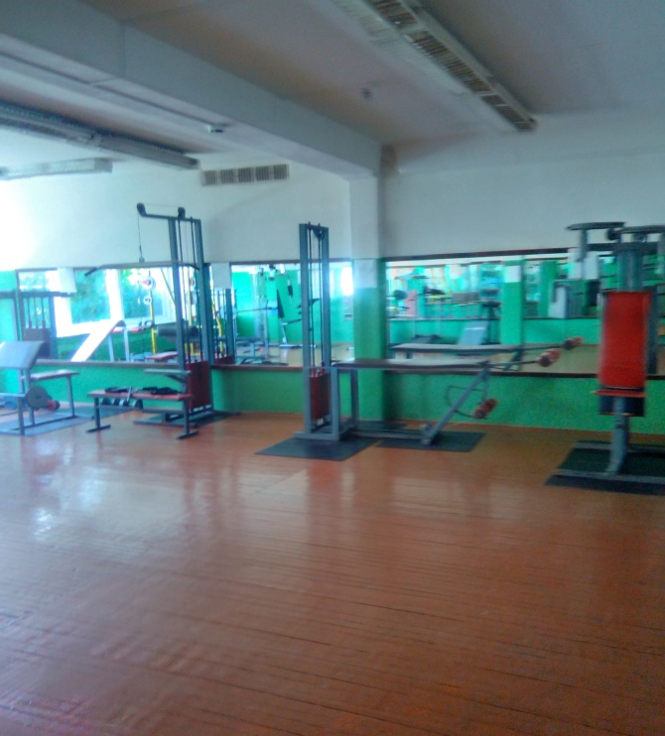
3. Условия осуществления образовательного процесса
Спортивный зал большой
Площадь: 270 м². Оборудован спортинвентарем на 93 %.
Спортивный зал малый
Площадь: 64,7 м². Оборудован спортинвентарем на 93 %.
Условия для занятий физкультурой и спортом
Спортивная площадка
Отсутствует. Занятия на открытом воздухе проводятся на спортивной площадке МБОУ СШ № 7 и частично в городской зоне отдыха.
Тренажерный зал
Площадь: 66,8 м². Оборудован действующими тренажерами на 100 %

Slide 24
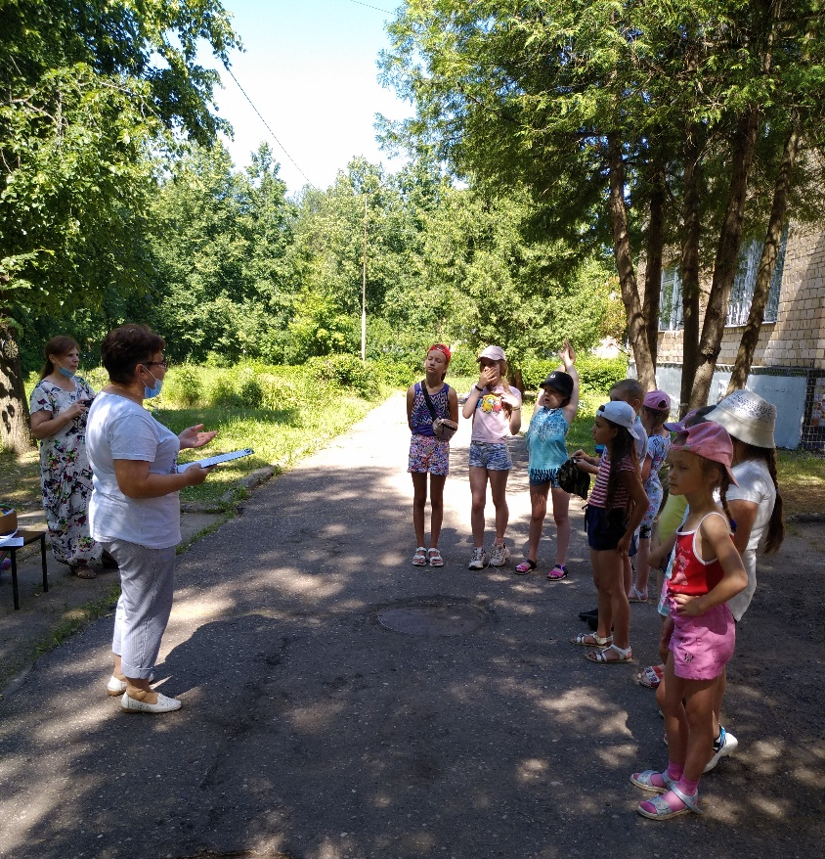
3. Условия осуществления образовательного процесса
Организация летнего отдыха детей
Для организации летнего отдыха детей школа традиционно использует собственные ресурсы и ресурсы других образовательных учреждений микрорайона и баз отдыха. В июне 2022 г. в школе организована работа одного отряда ЛШЛО, 20 школьников 7-10 лет имели возможность провести интересно один из летних месяцев.

Slide 25
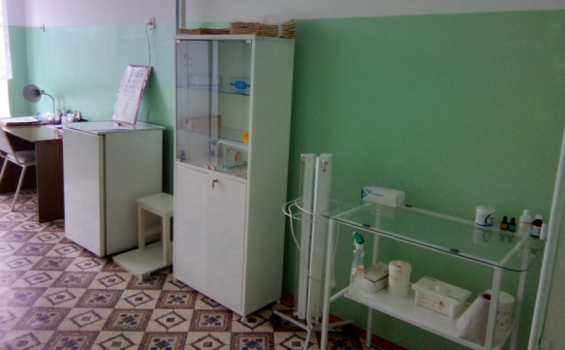
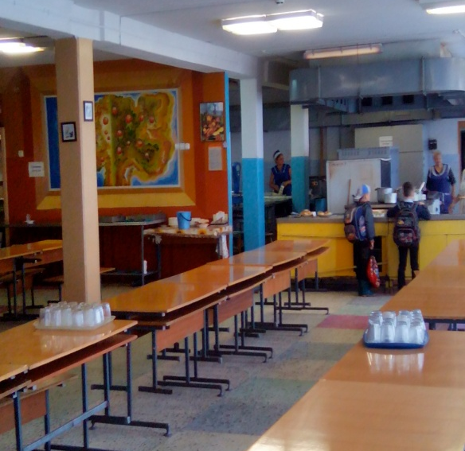
3. Условия осуществления образовательного процесса
В школе работает оборудованная столовая на 300 посадочных мест.
Все дети имеют возможность получать горячее питание. Учащиеся начальной школы, а также дети из малообеспеченных семей полностью обеспечены бесплатными горячими завтраками. Учащиеся ГПД обеспечены горячими обедами.
В школе организована работа медицинского кабинета в соответствии с расписанием, утвержденным ОГБУЗ ЯЦРБ
Организация питания и медицинского обслуживания
Также в школе работает буфет, где ученики могут покупать напитки, выпечку, салаты и т.д.
Также в школе функционирует прививочный кабинет

Slide 26
Обеспечение безопасности в школе
3. Условия осуществления образовательного процесса
Нормативно-правовая база по ОТ
• федеральные, региональные, локальные акты;
• инструкции по охране труда;
• журналы по охране труда
Физическая безопасность:
• Тревожная кнопка
• Дежурный администратор
• Дежурные учителя
• Дежурный класс
• Вахтер
Сторожа
Система видеонаблюдения
Пожарная безопасность:
• Огнетушители
• Автоматическая пожарная сигнализация
• Первичные средства пожаротушения
• Средства связи
• Планы эвакуации
Система безопасности в школе
Материально-техническое обеспечение:
контроль и ремонт систем тепло-, водо-, энергоснабжения;
Текущий ремонт здания и учебных помещений;
Замена мебели и оборудования
Медицинская безопасность:
• Медицинский кабинет
• Прививочный кабинет кабинет
• Профилактика травматизма
Поведение в ЧС:
• Инструктажи по ОТ технического персонала и педколлектива
Инструктажи обучающихся по ПБ;
• Обучение лиц, ответственных за ОТ в школе;
Тренировочные эвакуации

Slide 27
3. Условия осуществления образовательного процесса
Создание условий здоровьесберегающей среды школьников идет по следующим направлениям:
исполнение требований СанПиН к зданию;
исполнение требований СанПиН к организации УВП;
систематическое использование в УВП здоровьесберегаю-щих технологий;
пропаганда ЗОЖ и воспитание ценностного отношения к здоровью на уроках и во внеурочное время.
организация и проведение внеклассных мероприятий по формированию навыков ЗОЖ у школьников.

Slide 28
Результаты реализации направлений по формированию здоровье сберегающей среды:
Проведение ежегодного косметического ремонта здания и учебных кабинетов;
Соблюдение светового и воздушного режима , по возможности, теплового;
Соблюдение СанПиН при составлении расписания урочной и внеурочной деятельности;
Организация учебных занятий с учетом валеологических требований к организации учебного процесса и возрастными особенностями учащихся;
Соблюдение норм СанПиН по объему домашних заданий:
Организация занятий физической культурой в соответствии с физкультурной группой здоровья и состоянием спортивных залов и площадки;
Организация работы спортивных секций, кружков, соревнований, внеклассных мероприятий
Класс | Максимальный объем нагрузки (по всем предметам)
1 | 1 ч.
2 – 3 | 1,5 ч
4 – 5 | 2 ч
6 – 8 | 2,5 ч
9 – 11 | 3,5 – 4 ч

Slide 29
Организация учебно-воспитательного процесса для учащихся с ОВЗ и детей-инвалидов
3. Условия осуществления образовательного процесса
На основании медицинских справок и заключений ПМПК в школе организован УВП для учащихся с ОВЗ и детей-инвалидов по индивидуальным учебным планам в соответствии с требованиями СанПиН и рекомендациями ПМПК.
В 2021/22 уч.г. в школе на дому обучалось 4 учащихся, из них 2 относятся к категории дети-инвалиды. Ученик 10 класса, помимо индивидуального обучения на дому, использовал возможности дистанционного обучения.

Slide 30
3. Условия осуществления образовательного процесса
Кадровый потенциал школы обеспечивает реализацию образовательных и воспитательных программ .
Администрация школы:
Педагогический состав:
Ф.И.О. | Должность | Специальность | Педагоги-ческий стаж | Административный стаж
1. Хайкова Е.А. | директор | русский язык и литература | 39 | 27 лет
2. Маслобойникова Н. И. | замдиректора по ВР | русский язык и литература | 27 | 24 года
3. Курносенкова В.А. | замдиректора по УВР | география и биология | 35 | 17 лет
Кол-во учителей, в т.ч. администрации | Награды, грамоты |  |  | Квалификационная категория |  | Прошли курсы повышения квалификации (за уч. год) | Количество, пройденных курсов повышения квалификации (за уч. год)
 | Муници-пального уровня | Региональ-ного уровня | Федераль-ного уровня | высшая | первая
24 | 24 | 5 | 10 | 15 (62,5%) | 8 (31,5%) | 19 | 5

Slide 31
3. Условия осуществления образовательного процесса
Учителя школы активно участвуют в инновационной деятельности, научно-практических конференциях, семинарах и т.д.
Результат участия
Уровень | Кол-во уч-ков | Мероприятия | Результат
Школьный | 12 | Заседания ШМО, педсоветы | Выступления, обобщение опыта работы, разработка программы «Рабочая программа воспитания»
Муниципаль-ный | 39 | Заседания РМО, НПК, Единый методический день, Педагогические Орещенковские чтения Курсы повышения квалификации Семинар «Организация исследовательской и проектной деятельности» | Выступления, представление опыта работы , участие
Региональный | 5 | Областной конкурс учебно-опытных участков. Смотр природоохранной работы Конкурс «Налоги – паруса государства» | 1 место, 2 место Спецприз
Всероссийский | 16 | Профтестирование, этнографический, географический диктанты, Диктант Победы Всероссийский «Атомный урок» | Участие Участие Участие

Slide 32
Апробация, обобщение и распространение эффективного педагогического опыта
3. Условия осуществления образовательного процесса
Ф.И.О.учителя | Предмет, категория | Тема | Где рассматривался данный опыт
Муниципальный уровень
Давыдова Л.Н. | Учитель русского языка и литературы первая | Эффективное использование методов и приёмов продуктивных технологий на уроках русского языка. Технология развития критического мышления через чтение и письмо. | Заседание проблемных групп внутрисетевого сотрудничества МОС №2
Изотова В.А. | Учитель математики первая | Формирование функциональной грамотности – одна из основных задач ФГОС. Развитие математической грамотности. | Заседание проблемных групп внутрисетевого сотрудничества МОС №2
Маслобойникова Н.И. | Учитель русского языка и литературы высшая | Феномен творчества Б. Васильева: если душа болит, значит она живая. | Районные III педагогические Орещен ковские чтения «Персоналии в контексте исторического краеведения»
Шустова Е.В. | Учитель географии высшая | Персонифицированная топонимика Смоленской области в названиях городов и населённых пунктов. | Районные III педагогические Орещенковские чтения «Персоналии в контексте исторического краеведения»
Максимович Н.Е. | Учитель химии высшая | Формирование ученика-исследователя на уроках-экскурсиях. | Семинар для пед. работников «Организация исследовательской и проектной деятельности естественно-научной направленности в ОУ Ярцевского района»
Маслобойникова Н.И. | Учитель русского языка и литературы высшая | Феномен творчества Б. Васильева: если душа болит, значит она живая. | Единый методический день
Изотова В.А. | Учитель математики, первая. | Формирование функциональной грамотности-одна из основных задач ФГОС. Развитие математической грамотности. | Единый методический день
Рыжанкова Н.А. | Учитель английского языка, высшая. | Развитие функциональной грамотности на уроках английского языка. | Единый методический день
Шустов Е.В. | Учитель географии ,высшая. | Из опыта работы учителя географии по подготовке к ВПР в 6 классе вопросов краеведческой направленности. | Единый методический день
Даниелян Э.Р. | Учитель русского языка и литературы высшая | Технологии уровневой дифференциации проблемного обучения на уроках русского языка и литературы | Единый методический день
Медведева Т.В. | Учитель технологии ,первая | Использование методов проектной деятельности на уроках технологии. | Единый методический день

Slide 33
3. Условия осуществления образовательного процесса
Апробация, обобщение и распространение эффективного педагогического опыта
Всероссийский уровень
Хайкова Е.А. Рыжанкова Н.А. Киселёва И.С. Шустова Е.В. | Директор школы Высшая Учитель анг.языка Высшая Учитель истории Первая Учитель физ.культуры Учитель географии высшая | Всероссийская апробация комплекса мер по диагностике и развитию компетенций, необходимых для профессионального и личностного роста педагогов. | https://www.gcro.ru/shnor-meropr/monit-rosta
Дроздова И.И. | Учитель физики первая | Устройство и принципы работы атомного реактора | Всероссийский «Атомный урок»
Шустова Е.В. | Учитель географии высшая | Атомная энергетика: особенности, проблемы и перспективы развития | Всероссийский «Атомный урок»

Slide 34
Результаты единого государственного экзамена
4. Результаты деятельности школы
В 2021/22 уч.г. все 15 учеников 11 классы были допущены к ГИА. ГИА все ученики 11 класса проходили в форме ЕГЭ.
По итогам ГИА по русскому языку 3 выпускников получили более 80 баллов. По ученик (золотой медалист) на ЕГЭ по истории получил 100 баллов и по обществознанию 98 баллов.
Предмет | Кол-во уч-ков | Ср. балл | Сдали
 |  |  | Выше минимума | Минимум | Ниже минимума
Русский язык | 15 | 69,00 | 15 | - | -
Математика (П) | 6 | 56,33 | 6 | - | -
Математика (Б) | 9 | 5,00 | 9 | - | -
Информатика | 2 | 32,50 | 1 | - | 1
История | 1 | 100,00 | 1 | - | -
Физика | 5 | 47,30 | 3 | - | -
Обществознание | 4 | 61,80 | 3 | - | 1
Биология | 4 | 42,20 | 3 | - | 1
Химия | 2 | 65,00 | 2 | - | -
Английский язык | 2 | 52,50 | 2 | - | -

Slide 35
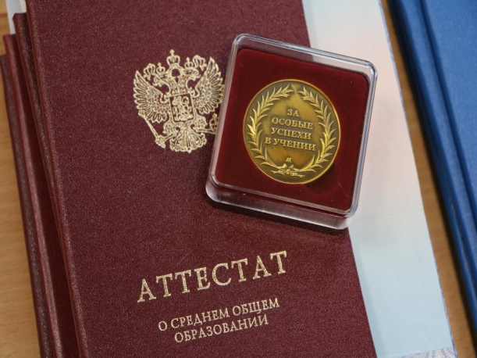
4. Результаты деятельности школы
Результаты ГИА 11 класса
Аттестаты о среднем общем образовании
получили все 15 выпускников, из них Султанов А. получили аттестат особого образца – с отличием и золотую медаль.

Slide 36
Результаты государственной итоговой аттестации в 9-х классах
4. Результаты деятельности школы
К государственной итоговой аттестации за курс основной школы были допущены все 36 учеников 9-х классов.
В 2022 г. ГИА за курс основной школы проходила в форме ОГЭ. Выпускники 9 класса проходили ГИА по 2 обязательным предметам: математике и русскому языку, а также по 2 предметам по выбору.
Результаты ГИА:
Предмет | Кол-во уч-ков | Успеваемость | Кач-во знаний | Средний балл
Русский язык | 36 | 100 | 77 | 3,7
Математика | 36 | 100 | 64 | 3,7
Английский яз. | 3 | 100 | 100 | 4,3
Обществознание | 19 | 100 | 53 | 3,7
История | 7 | 100 | 57 | 3,7
Физика | 3 | 100 | 33 | 3,3
Информатика | 14 | 100 | 43 | 3,5
Химия | 9 | 100 | 67 | 4,0
Биология | 10 | 100 | 60 | 3,9
Литература | 1 | 100 | 0 | 3,0

Slide 37
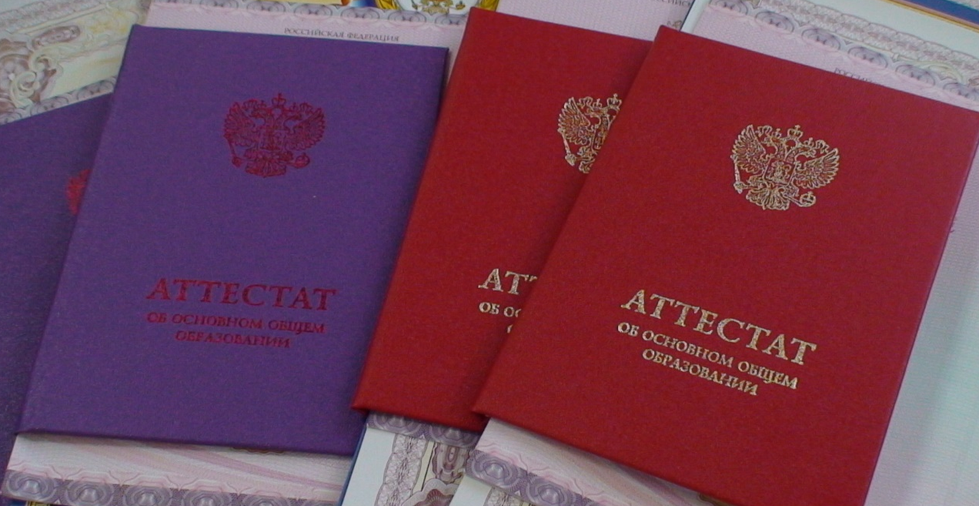
Результаты государственной итоговой аттестации в 9-х классах
4. Результаты деятельности школы
43 % выпускников по результатам ОГЭ подтвердили свои годовые оценки по предметам, 13% получили оценки выше итогов года.
По итогам ГИА все 36 выпускников 9 классов получили аттестаты об основном общем образовании, из них Воронцова Е. получила аттестат особого образца с отличием.

Slide 38
Результаты всероссийских проверочных работ
4. Результаты деятельности школы
ВПР весной 2021/2022 уч.г. приказом Рособрнадзора от 28.03.2022 № 467 были перенесены на осень 2022/23 учебного года.

Slide 39
Движение учащихся
4. Результаты деятельности школы
На начало 2021/22 уч. г. в школе обучались 300 учеников, на конец – 298. В течение года выбыло 21 учеников и прибыло 6. На протяжении последних лет наблюдается устойчивая отрицательная динамика численности обучающихся.
Причины выбытия: переезд семей - 65%, переход в другие ООО города по личным причинам – 14%, устройство в РЦ «Радуга» - 7%, поступление в ОО СПО – 14%.

Slide 40
Итоги года
4. Результаты деятельности школы
В целом по школе по итогам года успеваемость составляет 95%, качество знаний низкое – 35%, уровень обученности средний – 69 баллов.

Slide 41
4. Результаты деятельности школы
Высокое | Оптимальное | Допустимое | Низкое | Критическое
- | 2, 3, 4 | 5б, 6а, 11 | 5а, 6а, 7 | 6б, 8а, 8б, 9а, 9б,10
В 2021/22 уч.г. по 10% классов имеют оптимальное, допустимое и низкое качество знаний, 70% - критическое.
С учетом качества знаний учащихся по предметам, качество знаний по школе составляет 71% - высокое
Класс | 2 | 3 | 4 | 5а | 5б | 6а | 6б | 7б | 8а | 8б | 9а | 9б | 10 | 11
Кач-во ЗУН | 87 | 82 | 85 | 72 | 79 | 79 | 51 | 73 | 45 | 64 | 63 | 51 | 71 | 83
В 8а качество знаний допустимое, в 6б, 8б, 9-х, классах качество знаний оптимальное, в остальных – высокое.

Slide 42
Качество знаний по предметам
4. Результаты деятельности школы
Высокое качество знаний традиционно по окружающему миру, ПКЗС, ОПК, ИЗО, технологии, музыке, ОБЖ, физической культуре. Высокое качество знаний:
в начальной школе по русскому языку, литературному чтению, родному языку; в основной школе – по ИИП; в средней школе - литературе, английскому языку, информатике, астрономии, истории, географии, биологии, обществознанию, э.к. «Я сдам ЕГЭ по информатике», э.к. «Я сдам ЕГЭ по физике», э.к. «Я сдам ЕГЭ по биологии», ИИП.
Оптимальное качество знаний: в начальной школе – по родной литературе, родному языку, математике; в основной школе – по литературе, английскому и немецкому языкам, родной литературе, математике, информатике, истории, биологии, в средней школе – по русскому языку, родному языку, математике, физике, химии, истории, обществознанию, э.к. «Я сдам ЕГЭ по математике», э.к. «Я сдам ЕГЭ по физике», э.к. «Я сдам ЕГЭ по обществознанию».
Допустимое качество знаний: в основной школе по русскому и родному языку, математике, физике, химии, географии, обществознанию, всеобщей истории.
Низкое качество знаний: в основной школе – по алгебре и геометрии, истории России, в средней школе – по э.к. «Я сдам ЕГЭ по информатике (П)»

Slide 43
Итоги промежуточной (годовой) аттестации
4. Результаты деятельности школы
Предмет | Качество знаний
Русский язык | 67% (оптимальное)
 | 37% (низкое)
 | 35% (низкое)
Литература | 81% (высокое)
 | 54%(оптимальное)
 | 49% (допустимое)
Родной язык (русский) | 79% (высокое)
 | 53% (оптимальное)
 | 49% (допустимое)
Родная литература (русский) | 100% (высокое)
 | 67% (оптимальное)
ОПК | 88%(высокое)
Английский язык | 44% (допустимое)
 | 48% (допустимое)
 | 89% (высокое)
Немецкий язык | 57% (оптимальное)
Математика | 70% (оптимальное)
 | 23% (критическое)
 | 53% (оптимальное)
Алгебра | 30% (низкое)
Геометрия | 25% (критическое)
Информатика | 25% (критическое)
 | 69% (оптимальное)
Окружающий мир | 64% (оптимальное)
ПКЗС/ОПК | 88%/88% (высокое)
Астрономия | 100 % (высокое)
Физика | 48% (допустимое) 56% (оптимальное
Предмет |  | Качество знаний
Химия |  | 26% (критическое)
 |  | 49% (допустимое)
Биология |  | 29% (критическое)
 |  | 46% (допустимое)
География |  | 51% (оптимальное)
 |  | 40% (низкое)
История |  | 38% (низкое)
 |  | 41% (допустимое)
Обществознание |  | 40% (низкое)
 |  | 43% (допустимое)
Музыка |  | 74% (высокое)
 |  | 83% (высокое)
ИЗО |  | 94% (высокое)
 |  | 93% (высокое)
Технология |  | 82% (высокое)
 |  | 100% (высокое)
ОБЖ |  | 75% (оптимальное)
 |  | 95% (высокое)
ИП |  | 83% (высокое)
 |  | 78% (высокое)
Физкультура |  | 100% (высокое)
 |  | 98% (высокое)
 |  | 100% (высокое)
Начальная школа | Основная школа |  | Средняя школа

Slide 44
Мониторинг сформированности МПР
4. Результаты деятельности школы
Для 82% обучающихся 1 – 4-х классов характерен повышенный и базовый уровень сформированности МПР. Во 2 - 4 классах на конец года отмечается снижение уровня обучающихся с недостаточным уровнем сформированности МПР. Во 2 - 4 классах наблюдается относительный рост количества обучающихся с повышенным уровнем сформированности МПР.

Slide 45
Мониторинг сформированности МПР
4. Результаты деятельности школы
Результаты диагностики МПР на конец года: повышенный уровень сформированности МПР имеют 38% учащихся начальной школы, 21% учащихся основной школы, 6% - средней;базовый уровень сформированности МПР имеют 41% учащихся начальной школы, 55% учащихся основной школы, 78 % - средней школы. 3% обучающихся начальной школы и 0,5% обучающихся основной школы имеют недостаточный уровень сформированности МПР.

Slide 46
Рейтинг классов по итогам года
4. Результаты деятельности школы
В начальной школе 1 место занимает 4 класс (кл.рук. Данилова Л.Д.), 2 место – 2 класс (Алексеева О.А.), и третье – 3 класс (Антонова И.Д.).
В основной и средней школе 1 место занимает 5б класс (кл. рук. Филипенкова Н.Н.), 2 место – 11 класс (кл. рук. Изотова В.А.), 3 место – 6а класс (кл. рук. Максимович Н.Е.).

Slide 47
Результаты участия учащихся 1 – 4 классов в школьной олимпиаде «Шаг в будущее»
4. Результаты деятельности школы
Наибольшее количество учеников приняли участие в олимпиадах по математике и окружающему миру. Наиболее высокие показатели качества участия в олимпиаде по математике - 67%. Наиболее высокие результаты участия показали ученики 2 класса – 68%.
Качество участия в олимпиаде «Шаг в будущее» составило 49%, что выше итогов прошло года на 8%.

Slide 48
Результаты участия учащихся 4 – 11 классов в школьном этапе Всероссийской олимпиады школьников
4. Результаты деятельности школы
По количеству участников 1 место занимает математика (45 уч-ков), 2 место –русский язык(31участников) биология и физкультура (30 участников), 3 место –технология (27 уч-ков). Наибольший интерес к участию в предметных олимпиадах проявили ученики 6-х,8-х и 9-х классов.
По качеству участия на первом месте ОБЖ – 100%, на втором - физическая культура и технология(87-89%), на 3 месте – биология и география (80%).
В целом по школе наблюдается рост относительного количества участников и качества участия на7% и 4% соответственно.

Slide 49
Результаты участия учащихся 7 – 11 классов в муниципальном этапе Всероссийской олимпиады школьников
4. Результаты деятельности школы
В муниципальном этапе олимпиад приняли участие 33 ученика (65 участников) 7 -11 классов по 13 предметам. Стали победителями 19 участника, призерами – 27.
По итогам муниципального этапа приняли участие в региональном этапе трое учеников по литературе, биологии и истории. В региональном этапе олимпиады имени Дж. К. Максвелла по физике принял участие победитель муниципального этапа ВсОШ, ученик 7 класса. Качество участия в региональном этапе составила 0%.

Slide 50
Данные о состоянии здоровья обучающихся
4. Результаты деятельности школы
В 2021/22 уч.г. 4 учащихся на основании справок о состоянии здоровья, обучались на дому, из них 50% дети-инвалиды
В 2021/22 уч.г. количество учащихся, имеющих I и II группы здоровья составляет 88%, что на 11% выше 2020/21 уч.г. Обучающиеся, имеющие основную группу здоровья составляют 59%,. Количество учащихся с подготовительной и специальной группой здоровья незначительно выше уровня 2021 г.
67% учащихся имеют средний уровень физической подготовки, 22% - выше среднего и высокий, 11% - ниже среднего и низкий.

Slide 51
4. Результаты деятельности школы
Трудоустройство выпускников 9-х классов
Основную школы окончили 36 выпускников, из них поступили в:
10 класс школы: 14;
10 класс других школ – 2;
10 класс лицея им. Кирилла и Мефодия: 1;
СПО Смоленска, Москвы – 19.
Трудоустройство выпускников 11-х классов
Результаты трудоустройства выпускников средней школы будут полностью известны во второй половине августа

Slide 52
4. Результаты деятельности школы
Результаты участия учащихся в конкурсах, конференциях, олимпиадах, спартакиадах
Более 75% учеников школы в течение года принимали участие в олимпиадах, конкурсах, конференциях, слетах и спартакиадах разных направлений и уровней.
Направле- ния Уровень участия | Спортивно-патриоти-ческое | Духовно-нравствен-ное | Художественно-литературное | Прикладное | Экологическое | Интеллекту-альное
Районный | участ.-24+11 ком. 1м.-5 2 м.-10 3 м.-5 | участ.-5+1 ком. | участ.-27 1 м.-7 2 м.-4 3 м.-7 | участ.-32 1 м.-6 2 м.-2 3 м.-1 | участ.-8 1 м.-3 2 м.-1 3 м.-1 | участ.-21+4 ком. 1 м.-6 2 м.-5 3 м.-5
Областной | участ-.10 | участ.7 2 м.-2 | участ.-8 1м.-3 2 м.-1 3 м.-1 | участ.-11 1 м.-1 2 м.-3 | участ.-5 | участ.-8 1 м.-1 2 м.-2 3 м.-1
Всероссий-ский | участ.3уч.+3 ком. 3 м.-1 | - | участ.-9 1 м.-1 3 м.-1 | участ.-4 1 м.-1 | участ.-4 2 м.-2 | участ.-41 1 м.-4 3 м.-1
Междунард-ные | - | - | - | участ.-3 3 м- 1 | участ.4 | -

Slide 53
Уровень удовлетворенности потребителей образовательных услуг работой школы
4. Результаты деятельности школы
Полностью или частично удовлетворены работой ОО 87,5% респондентов, не удовлетворены деятельностью школы 4%, не определили своего отношения к организации работы школы 8,5% .
Основные причины неудовлетворенности, указанные родителями:
по 1 разделу: качество горячего питания, несоблюдение теплового режима в кабинетах,.
По 2 разделу: баланс учебной нагрузки – большой объем домашних заданий.
По 3 разделу: подготовка учащихся к самостоятельности;
По 4 разделу: количество (увеличить) классных родительских собраний, взаимоотношения между детьми.

Slide 54
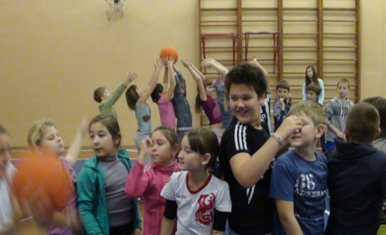
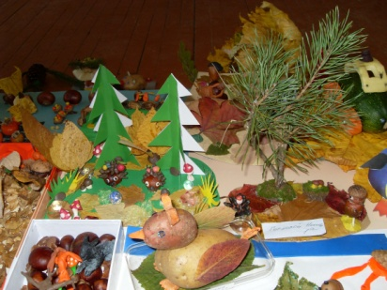
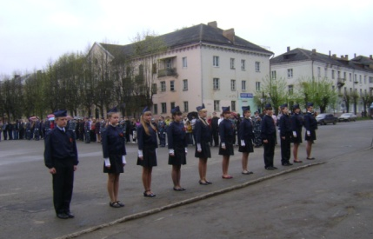
5. Социальная активность и внешние связи школы
Школа тесно сотрудничает с:
образовательными организациями дополнительного
образования: МБОУ ДОД ДЮСШ, МБОУ ДОД СЮН,
МБОУ ДОД ЦДТ, МБУ Ярцевский молодежный центр;
ДОУ и с образовательными организациями города и района;
учреждениями культуры: МБУК ЯРЦКИ, ЦД «Современник»,
МБУК ЯРЦБ, городским музеем, музеем поискового движения
МБУ Ярцевский молодежный центр;
Ярцевским благочинием, Православным центром;
медицинскими учреждениями: ОГБУЗ ЯЦРБ;
ООО «Школа на колесах», ОО «Эдельвейс»;
СОГКУ «Центр занятости населения Ярцевского района»;
Отделом военного комиссариата Смоленской области
по г.Ярцево и Ярцевскому району;
КДН и ЗП, ОДН МО МВД России «Ярцевский»;
Комитетом по труду и социальной защите населения;
Приют для животных «Доброе сердце»; лесхоз;
Выставочный центр им. Тенишевой города Смоленска;
Смоленский драматический театр, Камерный театр, Кукольный театр.

Slide 55
5. Социальная активность и внешние связи школы
Результатом сотрудничества школы с социальными партнерами является реализация программ и направлений деятельности:
«Профилактика детского ДТТ»;
Профилактика преступлений и правонарушений среди детей и подростков;
Пропаганда ЗОЖ среди школьников;
Профориентация и профинформация для учащихся 9-х классов;
Проведение внешкольных мероприятий и конкурсов, экскурсий;
Работа «Клуба выходного дня»;
Обучение основам безопасности жизнедеятельности

Slide 56
5. Социальная активность и внешние связи школы
Взаимодействие школы с образовательными организациями округа:
МОС
№ 2
МБОУ СШ № 10
МБОУ СШ № 7
МБОУ СШ № 9
МБОУ СШ № 8
Взаимодействие в муниципальных образовательных сетях осуществляется на основе многостороннего договора, по Единой образовательной программе.
Обучающиеся 9 – 11 классов имеют возможность пользоваться услугами МОС № 2 для построения индивидуальных образовательных маршрутов.
В 2021/22 уч. году возможности МОС № 2 учениками школы не были востребованы.

Slide 57
6. Финансово-экономическая деятельность
Годовой бюджет 25 005 844,64 рублей (2022 год)
Источники финансирования: муниципальный и региональный бюджет
Направления использования бюджетных средств:
Направления | Средства бюджета | Остаток
Субсидии на выполнение муниципального задания | 18 748 160,58 | 0,00
Учебные расходы: мебель, оргтехника, учебные пособия | 98 156,00 | 0,00
Ремонт здания и учебных кабинетов | 751 626,87 | 0,00
ТЭР | 3 214 882,20 | 0,00
Обеспечение горячими завтраками | 1 109 518,31 | 0,00
Организация летнего отдыха детей | 96 516,00 | 0,00
Резервный фонд Администрации Смоленской области | 106 182,84 | 0,00
Налоги | 860 000,00 | 0,00
Питание малоимущих | 100 000,00 | 0,00
Расходование внебюджетных средств | 0,00 | 0,00

Slide 58
7. Перспективы и задачи развития
Продолжить работу по реализация программы развития школы на основе анализа результатов и современных вызовов общества к школьному образованию;
Оптимизировать работу по повышению уровня квалификации педагогов школы в соответствии с современными требованиями.
Повысить эффективность работы по сохранению контингента учащихся;
Организовать работы по обновленным ФГОС в 1 и 5 классах.
Продолжить работу по формированию единого образовательного пространства для развития проектной и учебно-исследовательской деятельности обучающихся, в т.ч. с использованием ресурсов центра «Точка роста».
Привлекать родителей к активному участию в жизни классных коллективов через организацию совместной деятельности;
Повысить эффективность работы по воспитанию культуры поведения, гражданственности, патриотизма, духовности;
Оптимизировать работу с трудными подростками иих семьями, состоящими на внутришкольном учете, на учете в КДН;
Организовать внеурочную деятельность учащихся в соответствии с ООП школы;
Продолжить работу по формированию сознательного отношения к здоровому образу жизни у школьников и их родителей;
Развивать творческую и когнитивную активность учащихся на уроках и во внеурочной деятельность;
Повысить результаты освоения МПР за счет активного внедрения в практику работы учителей технологии смыслового чтения, проблемного обучения, проектной деятельности.
Продолжить работу по формированию функциональной грамотности обучающихся на уроках и во внеурочных занятиях;
Продолжить работу по повышению уровня подготовки учащихся 9, 11 классах к ГИА.
Продолжить работу с одаренными детьми за счет индивидуальной работы и расширения участия в олимпиадах и конкурсах разных уровней и направлений.
Учителям-предметникам, классным руководителям и психологу школы уделять больше внимания формированию взаимоуважения, воспитанности и снижению уровня тревожности обучающихся.
Классным руководителям и психологу школы активизировать работу по профориентации и профинформации обучающихся.
Классным руководителям, психологу и социальному педагогу школы продумать цикл родительских собраний на основе запросов родителей.
Продолжить работу по взаимодействию с медицинскими учреждениями с целью оптимизации занятий физической культуры и соблюдения норм ОТ на уроках физической культуры и технологии.
Администрации школы продолжить работу по совершенствованию материально-технической базы школы.

